Slide 1


JavaScript进阶（ES6）
---ES6对函数的扩展

Slide 2
内容提纲
ES6 新增的箭头函数
ES6 对函数参数默认值的扩展
ES6 中的Rest与Spread操作符

Slide 3
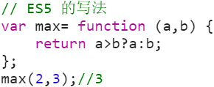

ES6新增的箭头函数
ES6中提供了新的语法规则来描述函数（箭头函数=>） - 箭头函数语法简单地描述为：参数 => 函数体 或 （参数） => { 函数体 } - 优点：可减少冗余的代码（如function关键字等）节省空间，避免this指向错误 - 如果箭头函数不需要参数或需要多个参数时，就使用一个圆括号代表参数部分
复合语句的话，需要使用大括号
和对应的return语句进行返回，
单语句可以不用return关键字
参见实例demo06 箭头函数实例
Notes:
增加 max（1,0,0）实例，增加逻辑判断

Slide 4
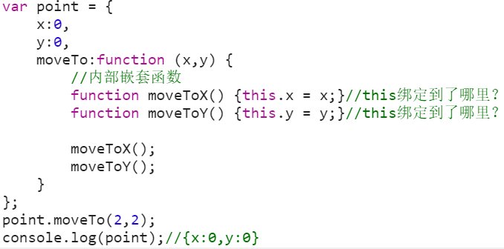
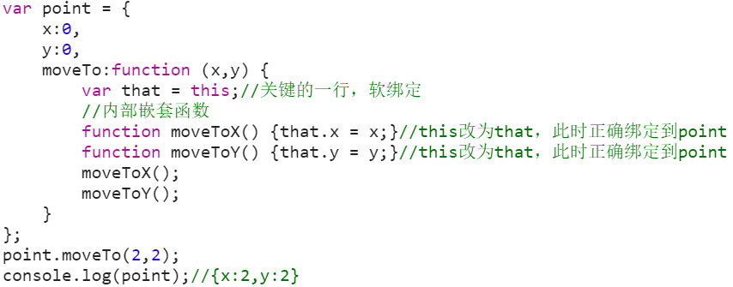
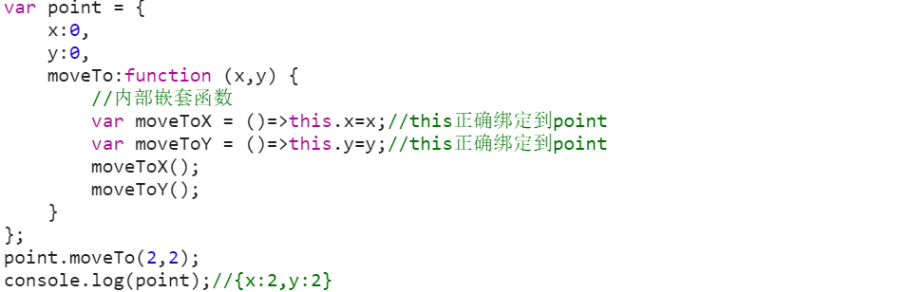
ES6新增的箭头函数
箭头函数需注意的几个点 - 函数内的 this是与函数定义时所在的对象绑定，而不是使用时所在的对象（避免this缺陷） - 大括号被解释为代码块，所以如果箭头函数直接返回一个对象，需在对象外面加上括号
参见实例demo07
箭头函数注意的几个点
Notes:
增加 max（1,0,0）实例，增加逻辑判断

Slide 5
内容提纲
ES6 新增的箭头函数
ES6 对函数参数默认值的扩展
ES6 中的Rest与Spread操作符

Slide 6
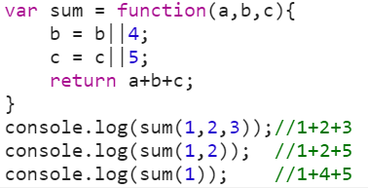
ES5 函数参数默认值的实现方法
ES5中不能直接为函数的参数指定默认值，需通过 || 来实现
案例中：未传实参的话，形参初始为undefined，
undefined转为布尔类型为false，根据||短路原则直接返回右操作数，相当于给参数指定了默认值
问题：思考sum(1,0,0)返回多少？1还是10
参见实例demo08前半部分 ES5实现参数的默认值
Notes:
增加 max（1,0,0）实例，增加逻辑判断

Slide 7
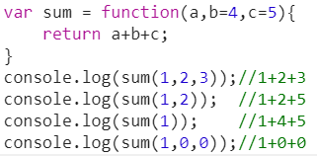
ES6 对函数参数默认值的扩展
ES6允许为函数的参数设置默认值 - 直接写在参数定义的后面，比ES5更加直观 - 不会出现ES5中实参转换为布尔类型的问题
使用Babel查看ES5是如何实现相应的功能
参见实例demo08后半部分 ES6实现参数的默认值
Notes:
增加 max（1,0,0）实例，增加逻辑判断

Slide 8
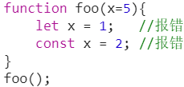
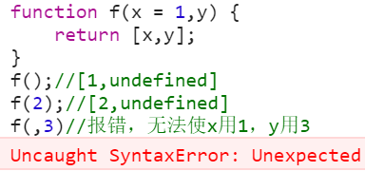
ES6 对函数参数默认值的扩展
ES6函数的参数默认值注意事项 - 带默认值的参数变量是默认声明的，所以函数体内不能再用let或const重复声明 - 参数一般有顺序，有默认值的参数应该是尾参数，这样可以使有默认值的用默认值 没有默认值的用传递的值
参见实例demo09 ES6实现参数的默认值的注意事项
Notes:
增加 max（1,0,0）实例，增加逻辑判断

Slide 9
内容提纲
ES6 新增的箭头函数
ES6 对函数参数默认值的扩展
ES6 中的Rest与Spread操作符

Slide 10
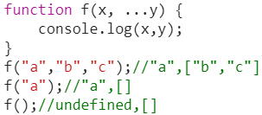
ES6 中的Rest与Spread操作符
...Rest（剩余操作符） - 主要用在函数参数的声明中，可获得隐含的实参，取代ES5中函数隐藏变量arguments - arguments（获得所有实参）是个类数组对象，缺点不能像操作数组那样直接操作 - ...Rest比arguments更灵活，...Rest操作符需放在了函数形参的最后，实例如下
参见实例demo10前半部分 ...Rest
Notes:
增加 max（1,0,0）实例，增加逻辑判断

Slide 11
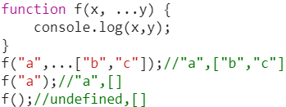
ES6 中的Rest与Spread操作符
...Spread（扩展操作符） - 主要用在函数的调用中使用（虽然也是...，但使用的场景不同） - Spread将一个数组转换为用逗号分隔的参数序列，是...Rest的逆过程 - 在call和apply的转换过程中十分有用
参见实例demo10后半部分 ...Spread
Notes:
增加 max（1,0,0）实例，增加逻辑判断

Slide 12
总结
ES6 新增的箭头函数
ES6 对函数参数默认值的扩展
ES6 中的Rest与Spread操作符

Slide 13

Thank You！

